Slide 1
Тема: « Приёмы сложения и вычитания чисел в пределах 100. Экскурсия по Троице-Сергиевой Лавре». Конспект интегрированного урока по математике и краеведению (инклюзивное обучение детей с ОВЗ)
Демидова Анжела Викторовна
Сергиево-Посадский муниципальный район
Муниципальное бюджетное общеобразовательное учреждение «Средняя общеобразовательная школа №14»
demidova.angel@yandex.ru

Slide 2
Цели:
закрепить приёмы сложения и вычитания чисел в пределах 100;
формировать умение математически правильно читать выражения, используя названия компонентов арифметических действий; умение решать составные задачи;
развивать у школьников мыслительные процессы (анализа, сравнения, классификации, доказательства), логическое мышление, творческие способности, внимание, воображение.
пробуждать интерес к истории, воспитывать патриотизм, любовь к малой родине, бережное отношение к архитектурным памятникам;
воспитывать трудолюбие, способность к познанию, дружеские взаимоотношения, взаимопонимание, умение работать друг с другом; адекватно оценивать результат своей работы.
Используемые ЦОР, спецоборудование и ПО для детей с ОВЗ.
Презентация в Power Point.
Стандартное ПО Microsoft Office.
Интернет.
Система тестирования Response.
Документ – камера.
Во 2 классе обучается ребёнок-аутист и ребёнок с ДЦП. Большая трудность общения и организации взаимодействия с окружающими. Не умеют организовывать контакт с другими людьми, трудно усваивают двигательные навыки. Речь бедна, теряются даже в обычных ситуациях, боятся выступать перед классом, но охотно отвечают на вопросы, пользуясь Системой тестирования Response.

Slide 3
I. Организационный момент
Отечество моё! Россия!
В тебе дух старины живёт.
И ни одна ещё стихия
Не победила твой народ.
Из тьмы веков ты восставала
И становилась всё сильней.
Святая Русь – твоё начало,
И преподобный Сергий в ней!

Slide 4
II. Актуализация и повторение опорных знаний. Устный счёт.
Расположите числа в порядке убывания: 74 – а, 63 – в, 95 – л, 31 – а, 52 – р.
Л
А
В
Р
А

Slide 5
III. Постановка цели и определение темы урока. Учащиеся (классные краеведы) заранее готовили материал к уроку, пользуясь интернетом Сайт https://www.smileplanet.ru/russia/sergiev-posad/troitse-sergieva-lavra/ http://lions-guides.ru/Moscow-region/interesting-places-of-Sergiev-Posad/walls-and-towe

Slide 6
IV.Закрепление изученного материала и применение знаний. Решение практических задач.
Длина территории по периметру – 17 м, ширина – 13 м. Найдите периметр территории вокруг храма. Сколько шагов мы сделаем, пройдя по периметру вокруг храма?

Slide 7
IV.Закрепление изученного материала и применение знаний.
10 м = * дм
(перевести в дм высоту Памятного обелиска на Соборной площади лавры)

Slide 8
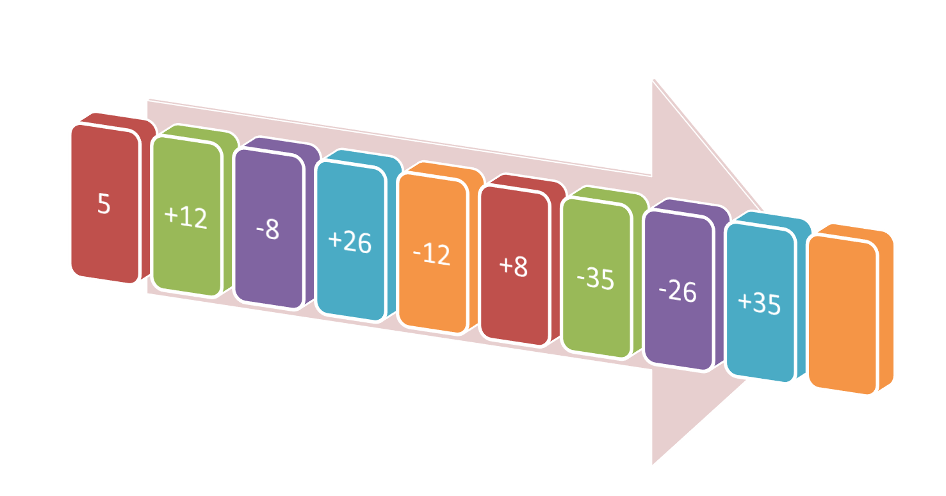
IV.Закрепление изученного материала и применение знаний.
Сколько куполов у Успенского собора? Найдите ответ, не вычисляя.

Slide 9
IV.Закрепление изученного материала и применение знаний.
Высота первого яруса 20 м, а от первого яруса и до купола – на 48 м больше. Найдите высоту колокольни.

Slide 10
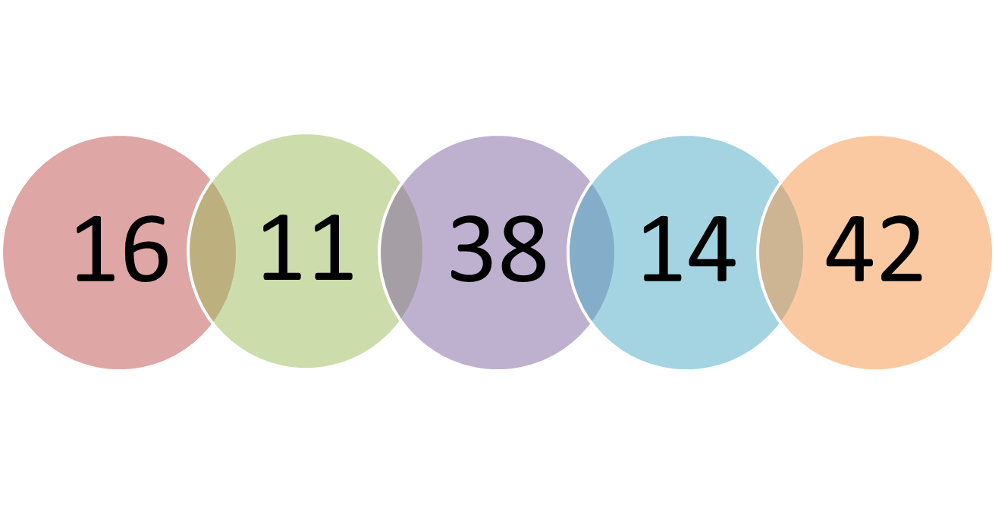
IV.Закрепление изученного материала и применение знаний. Решение примеров. Взаимопроверка при помощи документ-камеры.
Найдите лишнее число и вы узнаете - сколько башен в крепости монастыря.
https://www.smileplanet.ru/russia/sergiev-posad/troitse-sergieva-lavra/

Slide 11
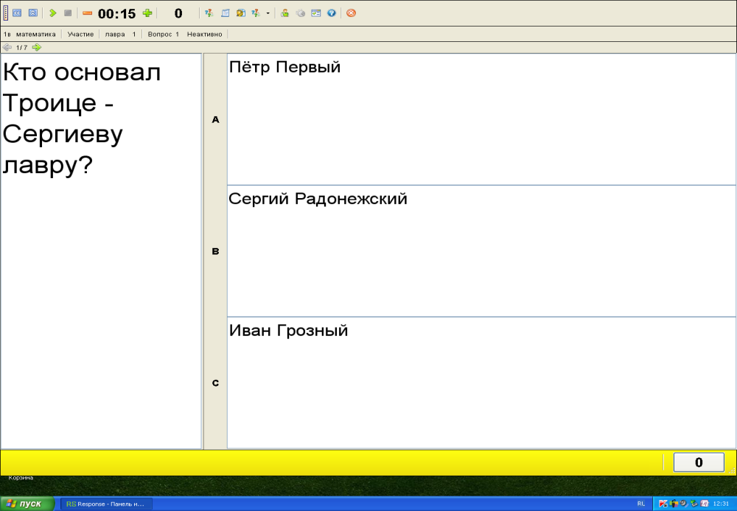
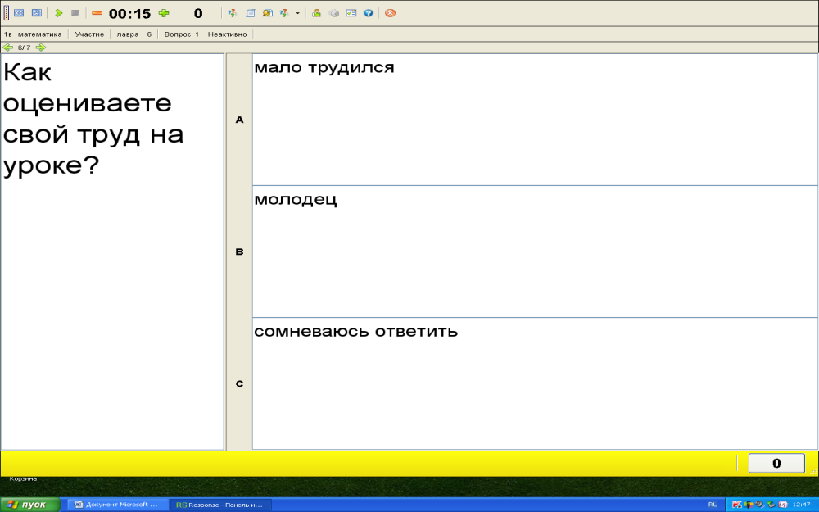
V. Рефлексия
Викторина при помощи системы тестирования Response

Slide 12
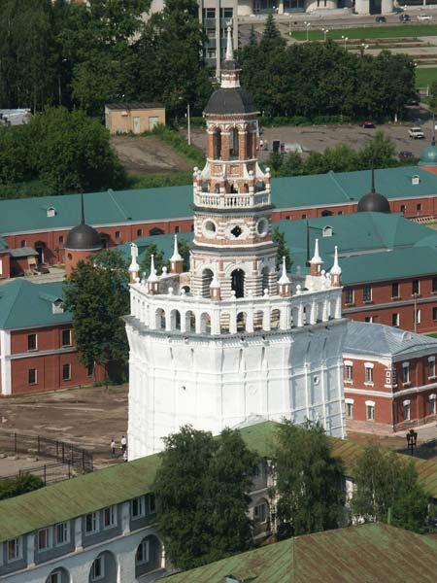
VI.Домашнее задание.
Найти на сайте http://lions-guides.ru/Moscow-region/interesting-places-of-Sergiev-Posad/walls-and-towe информацию о башнях Крепостной стены Троице - Сергиевой лавры и придумать математические задачи по материалам.

Slide 13
Выводы
Инклюзивное образование – это специально организованный образовательный процесс, обеспечивающий ребенку с ОВЗ обучение в среде сверстников в общеобразовательном учреждении по стандартным программам с учетом его особых образовательных потребностей. Главное в инклюзивном образовании ребенка с ОВЗ – получение образовательного и социального опыта вместе со сверстниками. В ходе инклюзии дети с ОВЗ получают возможность посещать обычные школы, осваивать учебный материал вместе с классом, взаимодействовать со сверстниками. Это, в свою очередь, обеспечит в дальнейшем им самостоятельность во взрослой жизни, в профессиональной деятельности.
В классае , где учатся дети с ОВЗ , учебный материал во время объяснения учителя сопровождается трансляцией пояснительных схем, рисунков, записей, что обеспечивает каждому ученику индивидуальную скорость восприятия информации. На уроках включаю ребенка с ограниченными возможностями в коллективное решение задания на интерактивной доске. Преодолению коммуникативных барьеров, связанных с нежеланием отвечать перед аудиторией, помогает использование комплексов для интерактивного тестирования и голосования. Через подачу сигналов с индивидуального пульта школьник выбирает из предложенных ответов правильный вариант. Виртуальные экскурсии – одна из самых интересных форм работы на уроках с детьми с ОВЗ. Она позволяет решать проблемы социализации таких обучающихся, даёт возможность максимально индивидуализировать процесс обучения, позволяет качественно реализовывать процесс обратной связи с учеником, ну и, конечно же, появляется возможность настраивать интерфейс программ под нужды учащихся с ОВЗ.

Slide 14
Анализ урока
Тип урока: Обобщение и закрепление изученного материала.
Форма урока: Интегрированный урок с игровыми элементами. Интеграция – это чрезвычайно привлекательная форма урока для детей с ОВЗ. Дети с ОВЗ более подвержены утомляемости, которую вызывает однообразие. Интегрированные уроки побуждают интерес и стимулирует активность ребёнка .
Для достижения цели использовались методы:
объяснительно-иллюстративный, проблемно-поисковый, методы по организации и осуществлению деятельности (мотивация, контроль, самоконтроль, взаимоконтроль).
В ходе урока были использованы различные формы работы: фронтальная, парная, индивидуальная (дифференцированная для детей ОВЗ).
При подготовке к уроку были учтены программные требования и образовательные стандарты. Обучение на уроке строится на основе деятельностного подхода: «учение через деятельность», который предполагает формирование всех видов универсальных учебных действий.
Этапы урока были тесно взаимосвязаны между собой, чередовались различные виды деятельности. Умственные действия опирались и подкреплялись практическими действиями. Учебный материал на протяжении всего урока работал на организацию посильного поиска и исследования второклассников, соответствовал их жизненному опыту.
Для соблюдения санитарно-гигиенических норм, достижения результативности урока, формы работы видоизменялись, проведена физкультминутка на мышечное расслабление и зарядка для глаз.
Использование ИКТ на уроке помогает наглядно представить вниманию обучающихся практические действия.
Урок своих целей достиг. Все обучающиеся были охвачены работой. Содержание урока соответствовало требованиям ФГОС.
Выводы и рекомендации:
Продолжать учить детей работе в группах, парах (вовлекать в активную работу детей с ОВЗ).
Учить выражать свои мысли, добиваться точных, правильных, полных ответов.

Slide 15
Литература
«Сергиев Посад. Взгляд через века» Издательство «РЕМАРКО».Сергиев Посад, 2009г.
Математика:2-й кл.:методические рекомендации, поурочные разработки / М.И.Моро-М.: Просвещение,2016.
Математика: 2-й кл .: учебник в 2 ч. : ч.1 / М.И.Моро,С.И.Волкова,С.В.Степанова.-М.: Просвещение,2016.
Авторская программа «Музейное образование» Т.М. Сухова, Программа внеурочной деятельности в начальной школе. - М.: АСТ, Астрель
http://lions-guides.ru/Moscow-region/interesting-places-of-Sergiev-Posad/walls-and-towe
https://www.smileplanet.ru/russia/sergiev-posad/troitse-sergieva-lavra/
http://lions-guides.ru/Moscow-region/interesting-places-of-Sergiev-Posad/walls-and-towe

